Slide 1


ELECTRON JS 소개서
electronJS Guide
문서작성자
보안연구소 박건형 연구원 / 작성일자 : 2022년 12월

Slide 2
CONTENT
개요
활용사례
장ㆍ단점
ElectronJS 설치 및 빌드, 실행
예시

Slide 3

1. 개요
1-1) ElectronJS 란?
‘웹 기술로 데스크톱 애플리케이션 개발을 할 수 있게 해주는 소프트웨어 프레임워크’

Slide 4

1. 개요
1-2) ElectronJS의 구조
Electron은 기본 개발 환경 없이 JavaScript 코드베이스를 유지하고 Windows, macOS, Linux 등
에서 작동하는 크로스-플랫폼 앱을 만들 수 있습니다.
Notes:
크로스 플랫폼 설명 = (상술하다시피 Electron을 사용하면 사용자의 플랫폼 환경에 구애받지 않는 데스크탑 어플리케이션을 만들 수 있다. 사용자의 플랫폼 환경에 구애받지 않는다는 것은 크로스브라우징과 같이 플랫폼 또는 브라우저에 대한 최적화 작업이 거의 필요하지 않다는 뜻이다.)

Slide 5
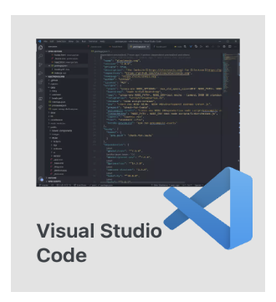
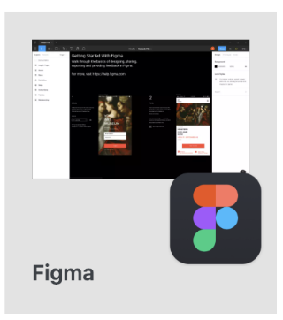
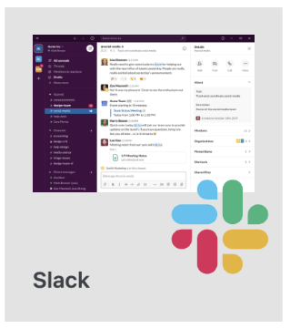
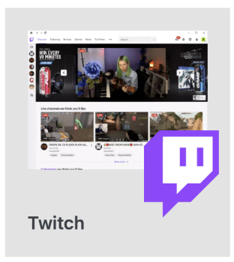


2. 활용사례

Slide 6
3. 장ㆍ단점
3-1) 장점
1. 낮은 진입 장벽
- 웹 개발자가 바로 사용가능, 방대한 커뮤니티
2. 개발 속도 향상
- 웹앱의 구조를 재사용
3. 크로스 플랫폼 지원
- 각 OS마다 최적화 필요 X
4. 써드파티 지원
- nodeJS 모듈 사용가능, npm 모듈 사용가능
5. 빌드 툴과 인스톨러 제공
- 순식간에 패키징, 인스톨러 생성, 자동 업데이트 가능

Slide 7
3. 장ㆍ단점
3-2) 단점
1. 큰 설치 파일용량
- node.js, npm 모듈 패키징, 기본 앱 용량 높음
2. 상대적으로 느린 속도
- 네이티브 앱 보다는 효율성 저하, 속도 느림
3. 보안은 개발자의 책임
- 사용자가 앱 소스코드를 역 컴파일 가능, 소스노출

Slide 8
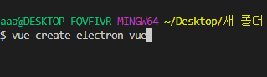
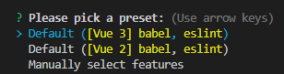
4. ElectronJS 설치 및 빌드, 실행
4-1) 설치
Vue 프로젝트 설치
Status
Command | 폴더 생성 후 Vue 프로젝트 생성 Vue 버전 선택
1
2

Slide 9
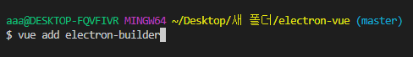
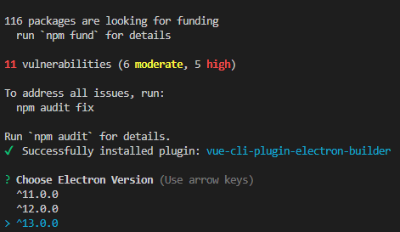
4. ElectronJS 설치 및 빌드, 실행
4-1) 설치
Electron-builder 설치
Status
Command | Electron-builder 설치 최신버전 설치
1
2

Slide 10
4. ElectronJS 설치 및 빌드, 실행
4-1) 설치
Electron-builder 설치
Status
Command | Electron-builder 설치 최신버전 설치
1
2

Slide 11
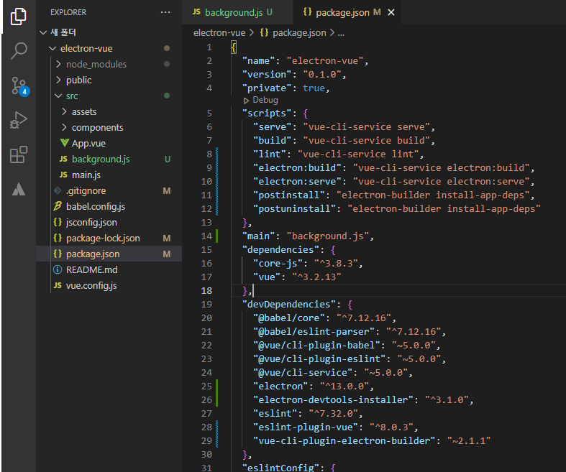
4. ElectronJS 설치 및 빌드, 실행
4-1) 설치
Electron-builder 설치
Status
Command | Package.js 확인

Slide 12
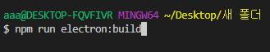
4. ElectronJS 설치 및 빌드, 실행
4-2) 빌드
Electron 빌드
Status
Command | 프로젝트 빌드

Slide 13
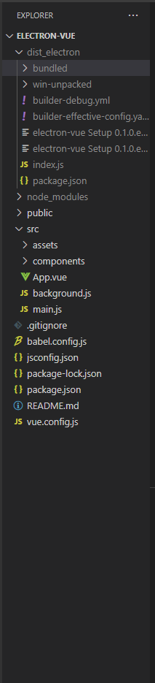
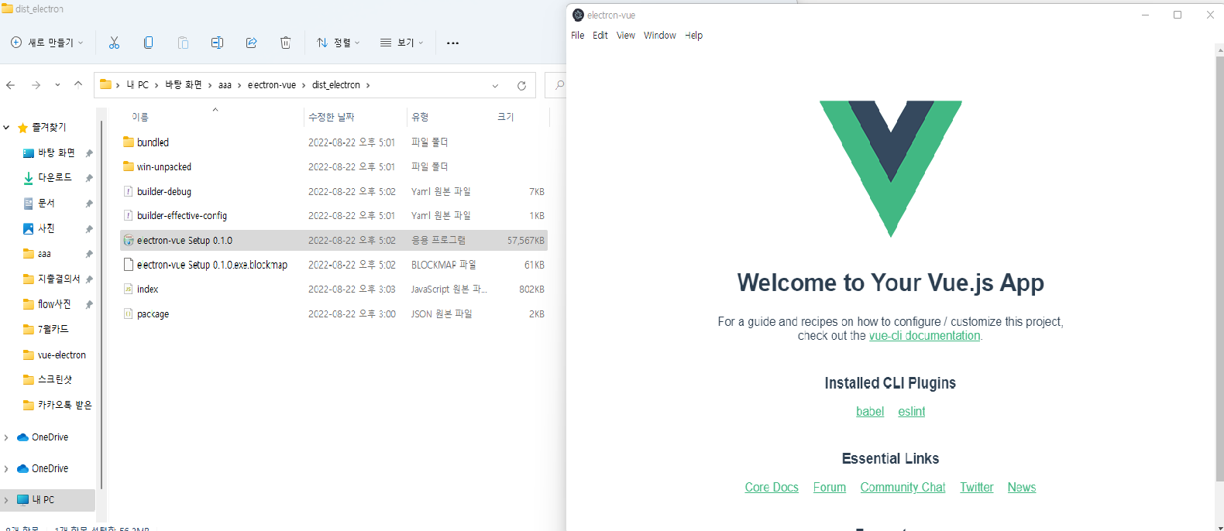
4. ElectronJS 설치 및 빌드, 실행
4-2) 빌드
Electron 빌드
Status
Command | Dist 폴더 확인 Exe 파일 생성

Slide 14
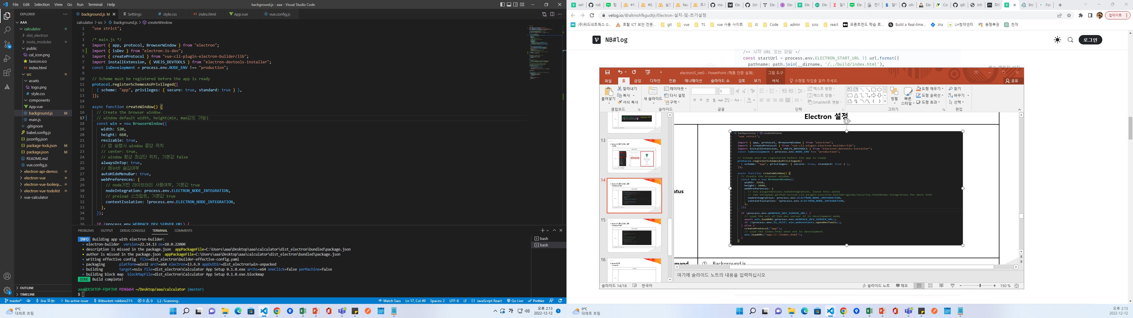
4. ElectronJS 설치 및 빌드, 실행
4-3) Electron JS 설정
진입점 설정
Status
Command | Background.js

Slide 15
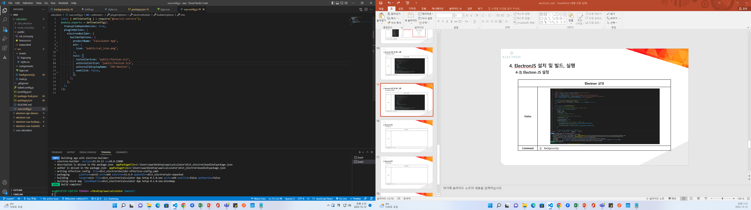
4. ElectronJS 설치 및 빌드, 실행
4-3) Electron JS 설정
Electron 설정
Status
Command | Vue.config.js

Slide 16
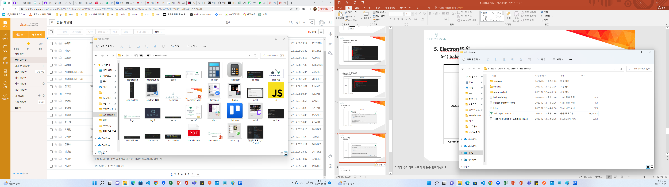
5. ElectronJS 앱
5-1) todo-list
Todo-list
Status
Command | Todo-list

Slide 17
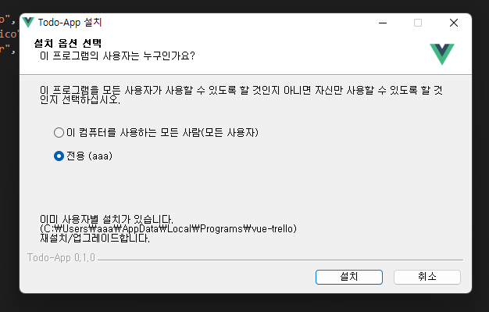
5. ElectronJS 앱
5-1) todo-list
Todo-list
Status
Command | Todo-list

Slide 18
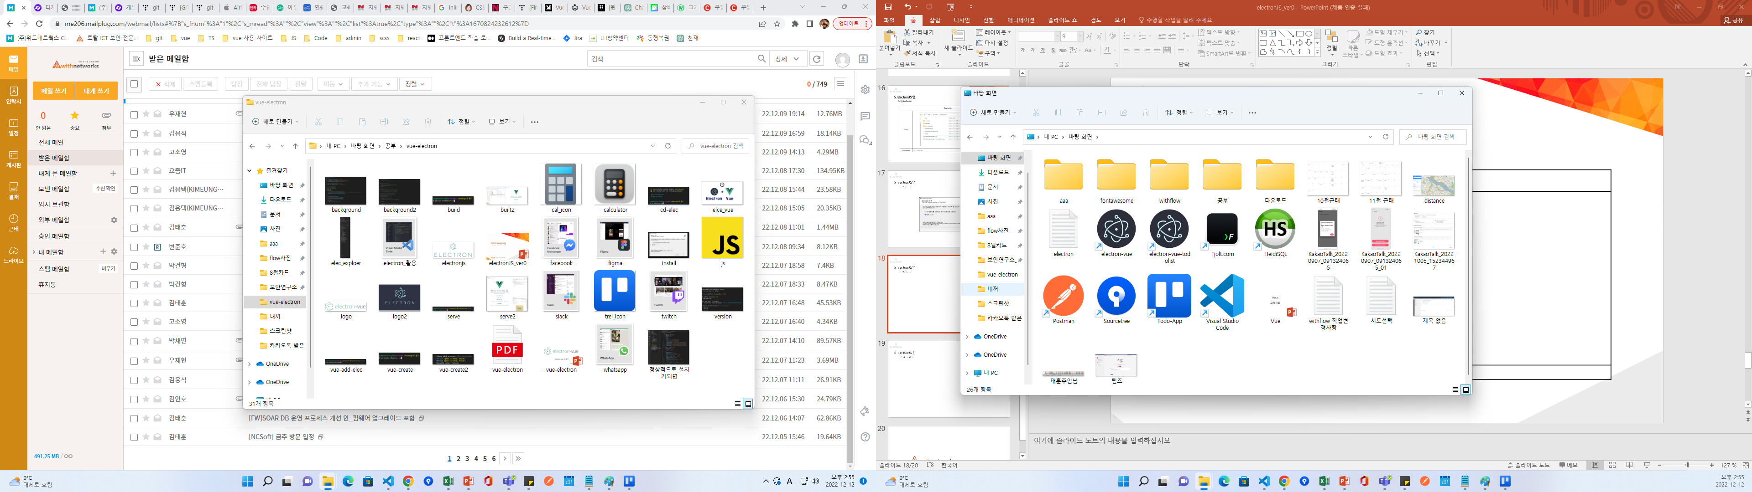
5. ElectronJS 앱
5-1) todo-list
Todo-list
Status
Command | Todo-list

Slide 19
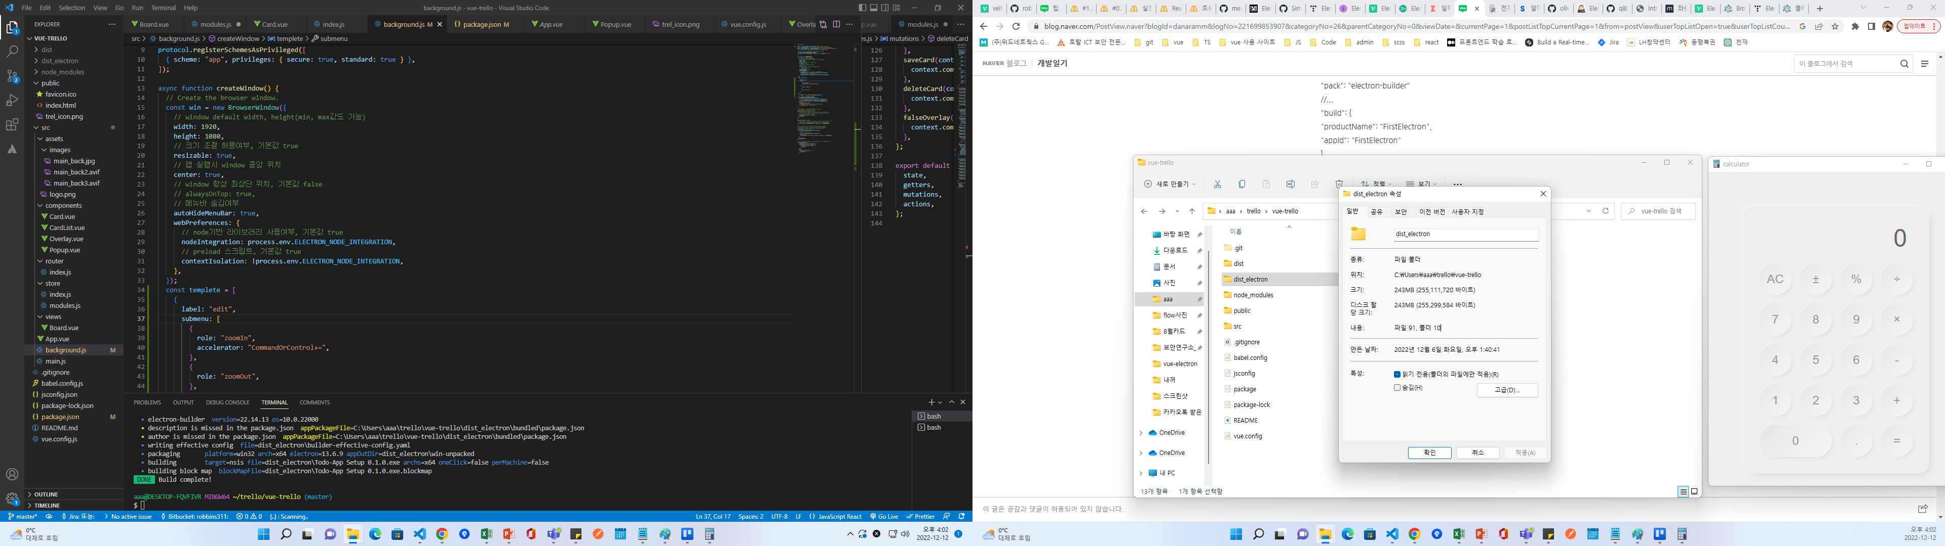
5. ElectronJS 앱
5-1) todo-list
Todo-list
Status
Command | Todo-list

Slide 20
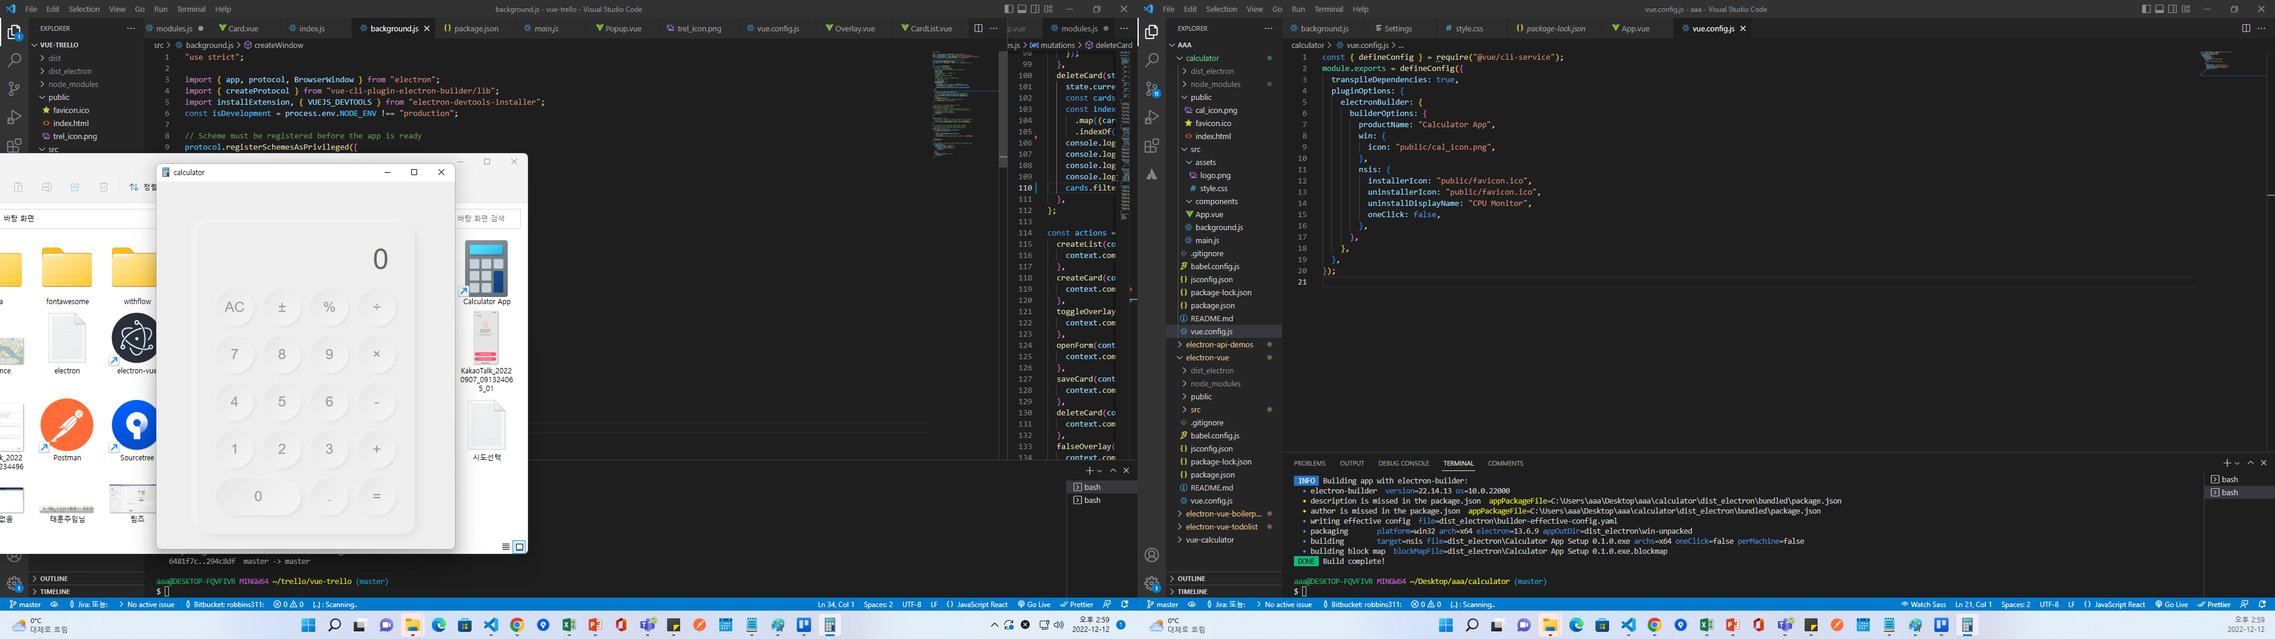
5. ElectronJS 앱
5-2) calculator
Calculator
Status
Command | Calculator App

Slide 21

감사합니다.
위드네트웍스 보안연구소 연구원 박건형

